Slide 1
Функције за просјек и пребројавање
7. разред

Slide 2
Шта је функција?
Да поновимо
Функције су унапријед дефинисане формуле, које изводе прорачуне.
Почињу са знаком једнакости
Синтакса функције састоји се од имена функције и аргумента функције.
= SUM (B2:B10)
Име функције
Аргумент функције

Slide 3
Функција пребројавања COUNT( )
COUNT( )
Служи за пребројавање бројчаних вриједности
Синтакса
= COUNT (D2:D9)

Slide 4
COUNT( )
Нпр: Унесемо бројеве и желимо знати колико има унесених бројева.
Упишемо бројеве
Упишемо функцију
Добијемо резултат

Slide 5
COUNTIF( )
Функција пребројавања са условом COUNTIF( )
Пребројавање нумеричких вриједности
Синтакса
= COUNTIF (D2:D9 , ”>10” )
Име функције
Услов
Аргумент функције

Slide 6
COUNTIF( )
Нпр: Желимо да нам испише колико бројева је веће од 10.
Упишемо функцију
Добијемо резултат

Slide 7
COUNTA( )
Функција пребројавања свих ћелија које нису празне COUNTA( )
Добијемо резултат
Упишемо функцију

Slide 8
AVERAGE( )
Функција за рачунање просјека AVERAGE( )
Рачуна просјек у распону ћелија
Синтакса
= AVERAGE (D2:D9)

Slide 9
AVERAGE( )
Нпр: Желимо израчунамо просјечну оцјену из информатике.
Желимо просјек
на двије децимале

Slide 10
Да поновимо

Slide 11
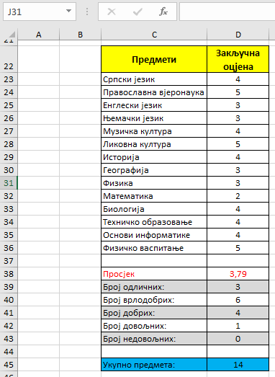
Задатак за самосталан рад
Направити табелу као на слици (уносите своје закључне оцјене).
Обавезно користити функције.
Користити функцију AVERAGE (на двије децимале заокружити број)
Користити функцију COUNTIF
Користити функцију COUNTA
АИМ

